Slide 1
Apropos Irrtum Nr. 42
Datum:
01.08.2022
Referent/Referentin:
Manfred Mustermann
1
Notes:
Achtung:
Diese Folien können betriebsspezifisch angepasst werden und dürfen innerbetrieblich verwendet werden.
Jede anderweitige Nutzung, insbesondere die Integration in andere Produkte (z. B. E-Learnings), die Nutzung für eigene Veröffentlichungen oder Medien, die kostenfreie oder kostenpflichtige Weitergabe an Dritte oder die Entnahme von Bildmaterial ist nicht zulässig.
Zur Anpassung der Werte für „Datum“ und „Referent/Referentin“, ändern Sie die Texte auf der Startfolie und wählen Sie dann in der PowerPoint-Menüleiste die Befehlsfolge Einfügen → Kopf und Fußzeile → Für alle übernehmen. Dadurch werden die Fußzeilen in allen Folien aktualisiert.
Zur Integration Ihres Unternehmenslogos wechseln Sie in die Masterfolie über Ansicht → Folienmaster. Klicken Sie auf den obersten Folienmaster, entfernen Sie das Bild mit dem Kundenlogo und integrieren Sie – falls gewünscht – Ihr eigenes Logo. Auf allen Folien ist dann das neu eingefügte Logo enthalten.
© BG RCI / Jedermann-Verlag GmbH, Heidelberg

Slide 2
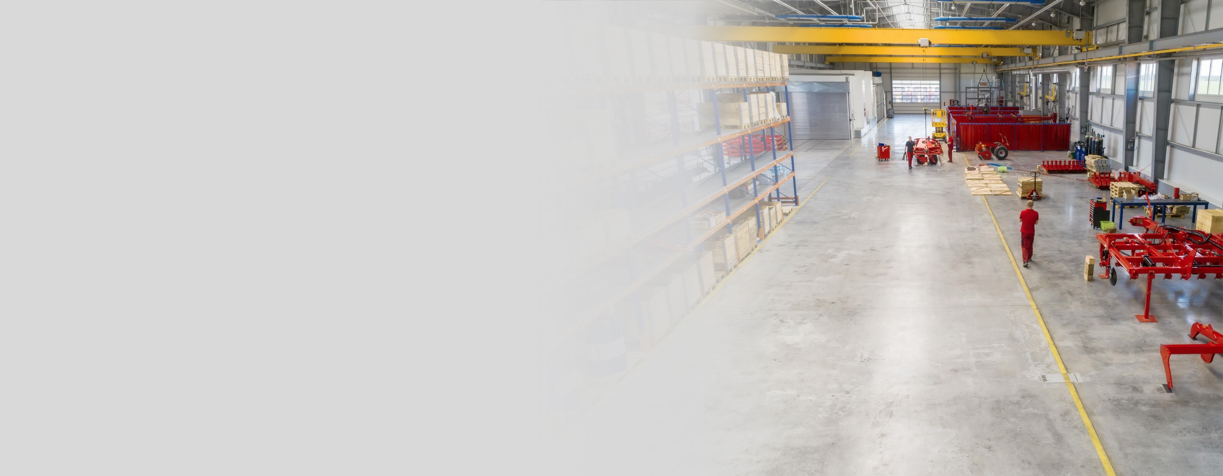
Aber erstbehandelnde Ärzte müssen ggf. eine Vorstellung beim D-Arzt veranlassen.
Muss ich auch zum D-Arzt, wenn ich mich an einem Blatt Papier geschnitten habe?
Nein, oft reichen die Erstversorgung durch Ersthelfende und eine betriebliche Dokumentation des Unfalls.
Nein, jeder Vertragsarzt kann für eine Erstversorgung nach einem Arbeitsunfall aufgesucht werden.
Aber wenn ich zum Arzt muss, muss ich dann zum D-Arzt?
Und Verletzte mit isolierten Augenverletzungen oder Verletzungen im HNO-Bereich suchen direkt einen Facharzt auf.

Slide 3
Und jetzt IHRE Meinung!
Was denken Sie?

Slide 4
Richtig ist …
In vielen Fällen ist nach einem Arbeitsunfall die Erstversorgung durch den betrieblichen Ersthelfer ausreichend, eine Vorstellung bei einem Arzt ist nicht erforderlich.
Falls eine Vorstellung beim Arzt erforderlich ist, so kann die ärztliche Versorgung durch jede/jeden an der vertragsärztlichen Versorgung teilnehmende Ärztin/Arzt erfolgen

Slide 5
Richtig ist …
Unter bestimmten Voraussetzungen hat die erstaufgesuchte Ärztin/ der erstaufgesuchte Arzt für eine Vorstellung beim D-Arzt zu sorgen.
Bei isolierten Augenverletzungen oder Verletzungen im HNO-Bereich kann direkt ein entsprechender Facharzt aufgesucht werden

Slide 6
Gut zu wissen
Bei jedem betrieblichen Unfall ist eine betriebs- interne Erfassung erforderlich. Hierdurch kann bei einer möglichen späteren Verschlechterung ein Zusammenhang zum Unfall leichter geprüft werden.
Dokumentieren Sie alle wichtigen Adressen und Rufnummern (D-Ärztin/D-Arzt, Rettungsdienst, nächstes Krankenhaus, nächster Augenarzt,….) auf entsprechenden Aushängen (z. B. dem Erste-Hilfe-Plakat)

Slide 7
Weitere Informationen
DGUV Information 204-001: Erste-Hilfe-Plakat
DGUV Information 204-021: Meldeblock zur Dokumentation von Erste-Hilfe-Leistungen
DGUV Homepage zum Thema „Durchgangsarztverfahren“ (www.dguv.de/landesverbaende/de/med_reha/ d-arzt-verfahren/index.jsp)
DGUV Homepage zum Thema „Erstversorgung/ärztliche Behandlung“ (www.dguv.de/landesverbaende/de/ med_reha/erstversorgung/index.jsp)

Slide 8
Quelle
Die vorliegende Präsentation basiert auf dem Merkblatt A 039 „Populäre Irrtümer im Arbeitsschutz“ der BG RCI (Populärer Irrtum Nr. 42). Im Merkblatt finden Sie weitere 43 kursierende Aussagen mit falschem Inhalt, die sich hartnäckig jeder nachhaltigen Richtigstellung zu widersetzen scheinen.
Bezugsquelle des Merkblatts: medienshop.bgrci.de. 172 Seiten im Format A5.
Mitgliedsbetriebe der BG RCI erhalten die Broschüre kostenlos.
Für Dritte ist sie kostenpflichtig.
Download unter downloadcenter.bgrci.de möglich.

Slide 9
Nutzungshinweise
Diese Präsentation eignet sich insbesondere für einen Seminareinstieg mit dem Ziel, die Gruppe zu aktivieren und „ins Gespräch zu kommen“. Der Ansatz ist modern und basiert auf aktuellen Forschungsergebnissen: Mit einem zu lösenden Problem, einer Frage, einem Rätsel oder einem Irrtum starten – das ist bei Unterweisungen nachweislich sehr effektiv.
Folie 1 startet daher mit einem Irrtum. Folie 2 gibt eine geführte Diskussion wieder und regt zum Mitdiskutieren an. Mit Folie 3 kann die Diskussion je nach Situation fortgeführt werden. Mit Folien 4 und 5 erfolgt anschließend die Richtigstellung. Zur Vorbereitung der Referentin oder des Referenten kann insbesondere das Merkblatt A 039 und die darin empfohlene Literatur genutzt werden.
Ergebnis: Ein erwiesenermaßen hoher Behaltens- und Wiedererkennungseffekt mit Spaß. Weitere Präsentationen stehen unter downloadcenter.bgrci.de bereit.
Achtung: Diese Folien können betriebsspezifisch angepasst werden und dürfen inner-betrieblich verwendet werden. Jede anderweitige Nutzung, insbesondere die Integration in andere Produkte (z. B. E-Learnings), die Nutzung für eigene Veröffentlichungen oder Medien, die kostenfreie oder kostenpflichtige Weitergabe an Dritte oder die Entnahme von Bildmaterial ist nicht zulässig.
© BG RCI / Jedermann-Verlag GmbH, Heidelberg

